Slide 1
Web-palveluihin kohdistuvien hyökkäysten analyysi
Jyväskylän yliopisto
Joel Lehtonen
18.6.2010

Slide 2
Hanke
Intelligent Systems for Security Management (ISSM)
Tutkitaan ja kehitetään tietoturvahyökkäysten havaitsemisjärjestelmiä
Päämäärä: Hyökkäykset voitaisiin havaita nopeammin, kattavammin ja aikaisemmin
TTY:n Porin yksikön ja JY:n tietotekniikan laitoksen yhteistyöhanke

Slide 3
Aineisto
Aineisto peräisin tuotantopalvelimilta
  3 Web-palvelinta
  24 GiB pakattua Apache-lokia
  1,6 miljardia sivupyyntöä
Tehtävä: poikkeavuuksien tunnistaminen

Slide 4
Työnjako
On keskitytty tiedon esikäsittelyyn ja tulosten tulkintaan
Alussa tiedon esikäsittely lokitiedostoista numeerisiksi matriisiksi
Välissä “musta laatikko” eli diffuusiokuvauksen laskenta
  Hyödynnetään valmista toteutusta
Lopussa tulosten tulkinta

Slide 5
Aineisto
Apache Combined Log Format

Slide 6
Apache-loki
130.234.49.2 - - [10/May/2009:15:53:01 +0300] "GET /w/index.php?title=Query_string&action=history HTTP/1.1" 200 2680 "http://www.jyu.fi/a.html" "Mozilla/5.0 (SymbianOS/9.2;...)"
Sarake | Esimerkki
IP | 130.234.49.2
Date | 2009-05-10 12:53:01
Server | kotka
Service | mobi
Method | GET
Request | /w/index.php?title=Query_string&action=history
Response | 200
Bytes | 2680
Referer | http://www.jyu.fi/a.html
Browser | Mozilla/5.0 (SymbianOS/9.2;...)

Slide 7
Apache-loki
GET /w/index.php?title=Query_string&action=history HTTP/1.1
Sarake | Esimerkki
Method | GET
Protocol | HTTP/1.1
Resource | /w/index.php
Query string | title=Query_string&action=history
Key | Value
title | Query_string
action | history

Slide 8
Diffuusiokuvaukset
… ja kuinka tieto saadaan
sopivaan muotoon

Slide 9
Diffuusiokuvaukset
Käytetään Juho Knuutilan ja Tuomo Sipolan toteuttamaa algoritmia
Toteutettu Matlabilla
Aineisto annetaan esikäsitellyssä muodossa
  Numeeriset matriisit

Slide 10
Diffuusiokuvaukset
Datan tulee olla luokka-asteikollista
Numeerinen data on klusteroitava
  esim. bytes
Osa sarakkeista on jo luokka-asteikollisia
  esim. response
Osa on sinänsä luokka-asteikollisia, mutta parsittava ensin
  esim. browser

Slide 11
Esikäsittely
PhasefulSplitter

Slide 12
Esikäsittely
Logitiedostot esikäsitellään PhasefulSplitter -sovelluksella
  Muuntaa Apachen lokitiedoston rivit tietorakenteiksi
  Muuntaa tiedot numeerisiksi
  Tallentaa tulokset matriisina tekstitiedostoon
Toteutettu Haskellilla

Slide 13
Muuntaminen vektoriksi
Ryhmitellään eri resursseihin kohdistuneet kyselyt
Muunnetaan informaatio numeeriseksi
  Numeroidaan luokka-asteikot
  Luokitellaan jatkuvat muuttujat
    log2(bytes)
  Muodostetaan URL:n parametreista
  N-grammit
    Tässä tapauksessa 2-grammit

Slide 14
N-grammit
Laajasti käytetty apuväline listamuotoisen datan käsittelyssä
  Teksti on lista merkkejä: [Char]
Listasta poimitaan kaikki N peräkkäisen merkin osajoukot
  Muodostuu uusi lista: [Ngram]
N-grammilistasta muodostetaan frekvenssitaulukko
  Map Ngram Integer

Slide 15
N-grammit
Olkoon merkkijono “Kissa istuu puussa.”
2-grammit
→K | Ki | is | ss | sa
a␣ | ␣i | is | st | tu
uu | u␣ | ␣p | pu | uu
us | ss | sa | a. | a←
Frekvenssitaulukko
→K | Ki | is | ss | sa | a␣ | ␣i | st | tu | uu | u␣ | ␣p | pu | us | a. | a←
1 | 1 | 2 | 2 | 2 | 1 | 1 | 1 | 1 | 2 | 1 | 1 | 1 | 1 | 1 | 1

Slide 16
Muuntaminen vektoriksi
data Entry = Entry {
info :: LineInfo
, ip :: B.ByteString
, date :: UTCTime
, method :: B.ByteString
, url :: URL
, protocol :: B.ByteString
, response :: Integer
, bytes :: Integer
, referer :: B.ByteString
, browser :: B.ByteString
} deriving (Show,Eq)
data GramOut = GramOut {
info :: LineInfo
, hour :: Integer
, dayOfWeek :: Integer
, method :: Integer
, protocol :: Integer
, response :: Integer
, bytesLn2 :: Integer
, gramVector :: [Integer]
}
1,3,5105,2,2,302,0,782,1,0,1,1,1,0,1,0,0,1,0,2,0,1,0,1,0,
0,0,0,0,0,0,0,0,0,0,0,0,0,0,0,0,0,0,0,0,0,1,0,0,0,0,0,0,0,0,0,0,0,0,1,2,0,0,1,0,2,1,0,0,1,0,0,1,0,0,0,0,1,1,0,0,1,0,0,1,1,0,0,2,1,0,0,1,1,0,1,0,0,1,0,0,0,0,1,1,1,1,1,1,2,0,1,0,0,0,1,1,1,1,0,0,0,0,0,0,0,1,0,1,1,1,0,0,1,0,0,1,0,0,0,0,1,0,0,0,1,0,1,1,1,1,1,0,1,0,0,0,0,0,1,2,0,0,0,0,0,0,0,0,1

Slide 17
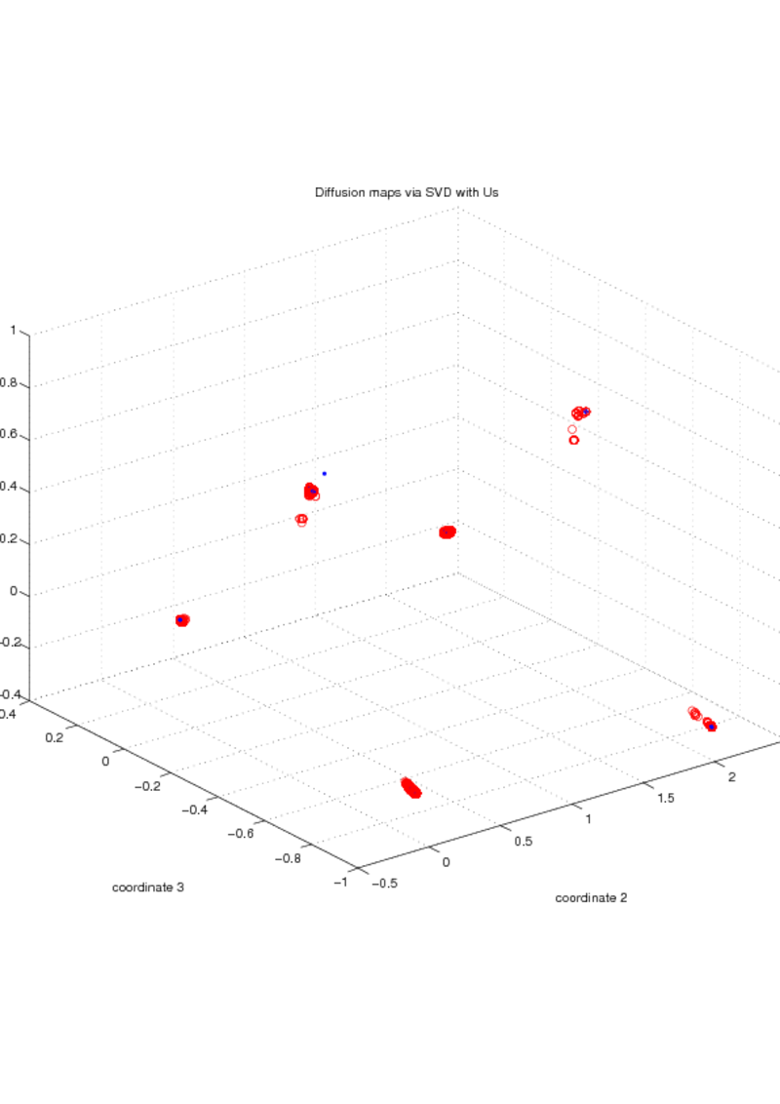
Esimerkki
Kuvaajissa pisteet yhä ryhmittyvät voimakkaasti

Slide 18
Naapurien määrä
Diffuusiokuvauksella muodostetusta kuvaajasta voidaan laskea etäisyyksiä
Pisteiden määrä kunkin pisteen lähinaapurustossa
Kaukana muista olevat pisteet poikkeavia
  Anomalia
  Tietomurto?

Slide 19
Backtracking
Eli kuinka kiinnostava matriisin rivi palautetaan takaisin palvelinlokin riviksi
LineInfo-tietorakennetta kuljetetaan mukana
Matriisissa tallennettu numeromuodossa
Automatisointi on tärkeää
  Onnistuu käsinkin, mutta virhealtista ja vie paljon aikaa

Slide 20
Backtracking
data LineInfo = LineInfo {
fileId :: Integer
, serverId :: Integer
, lineNo :: Integer
} deriving (Show,Read,Ord,Eq)
1,3,5105,2,2,302,0,782,1,0,1,1,1,0,1,0,0,1,0,2,0,1,0,1,0,
0,0,0,0,0,0,0,0,0,0,0,0,0,0,0,0,0,0,0,0,0,1,0,0,0,0,0,0,0,0,0,0,0,0,1,2,0,0,1,0,2,1,0,0,1,0,0,1,0,0,0,0,1,1,0,0,1,0,0,1,1,0,0,2,1,0,0,1,1,0,1,0,0,1,0,0,0,0,1,1,1,1,1,1,2,0,1,0,0,0,1,1,1,1,0,0,0,0,0,0,0,1,0,1,1,1,0,0,1,0,0,1,0,0,0,0,1,0,0,0,1,0,1,1,1,1,1,0,1,0,0,0,0,0,1,2,0,0,0,0,0,0,0,0,1
130.234.49.2 - - [10/May/2009:15:53:01 +0300] "GET /images/icn.gif HTTP/1.1" 200 2680 "http://www.jyu.fi/a.html" "Mozilla/5.0 (SymbianOS/9.2;...)"

Slide 21
Jatkossa tehtävää
Kehittyneempi anomalia-analyysi
  Luokka-asteikolliselle datalle paremmin soveltuva menetelmä
Tutkittavien parametrien tarkempi määrittely
  Mitä tietoa kannattaa kerätä?
  Uusia esikäsittelyvaiheessa laskettavia parametreja?

Slide 22
Kiitos!

